Slide 1
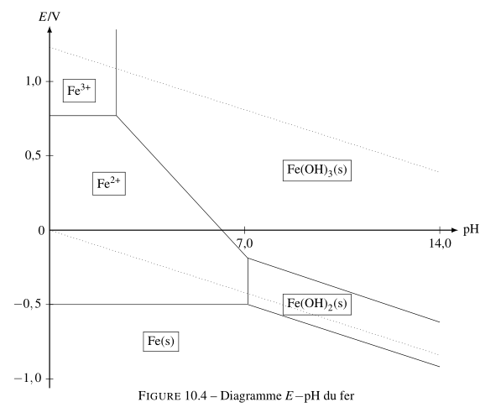
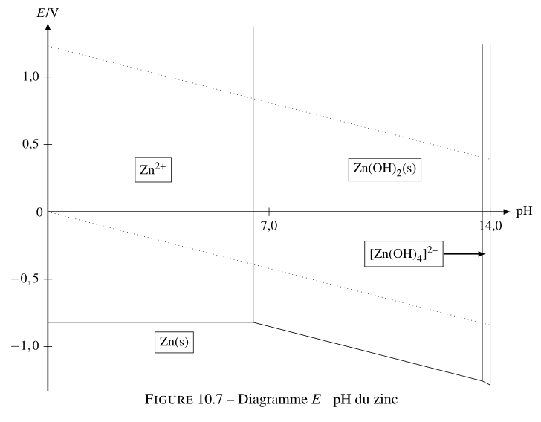
c = 0.01 mol/L, égalité des concentrations aux frontières
Fosset, MPSI Chimie

Slide 2
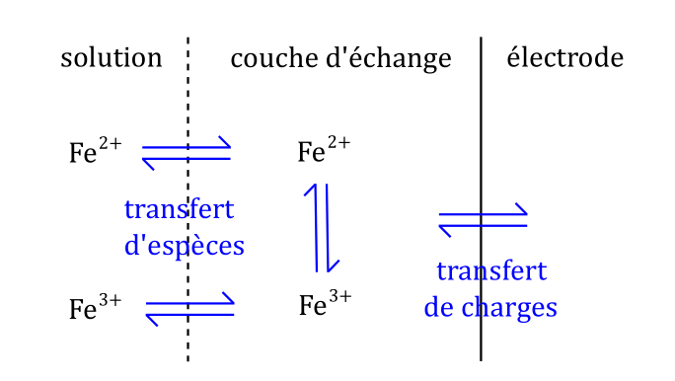

Slide 3
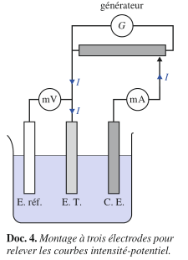

Slide 4
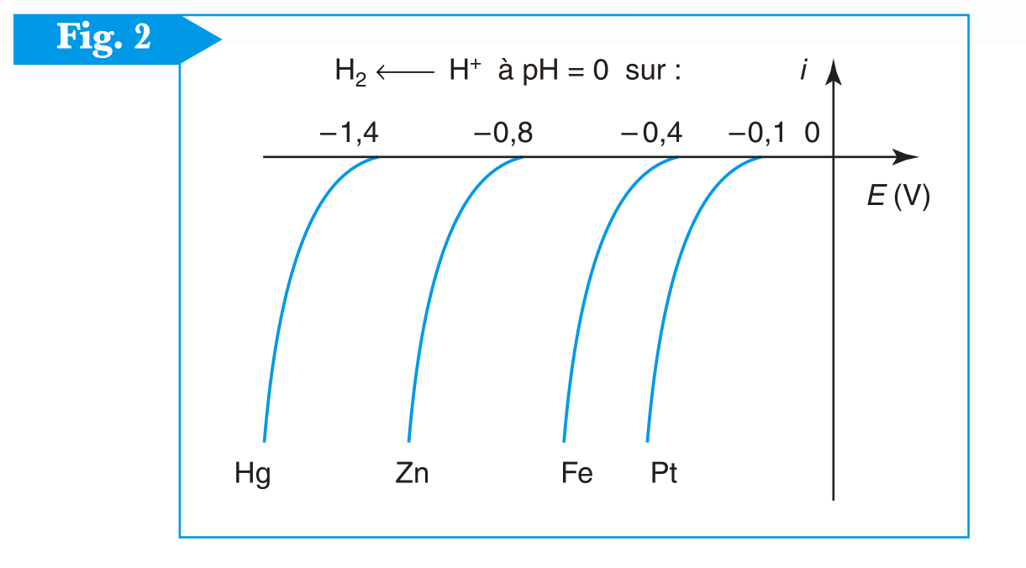
Nathan MP/PT

Slide 5
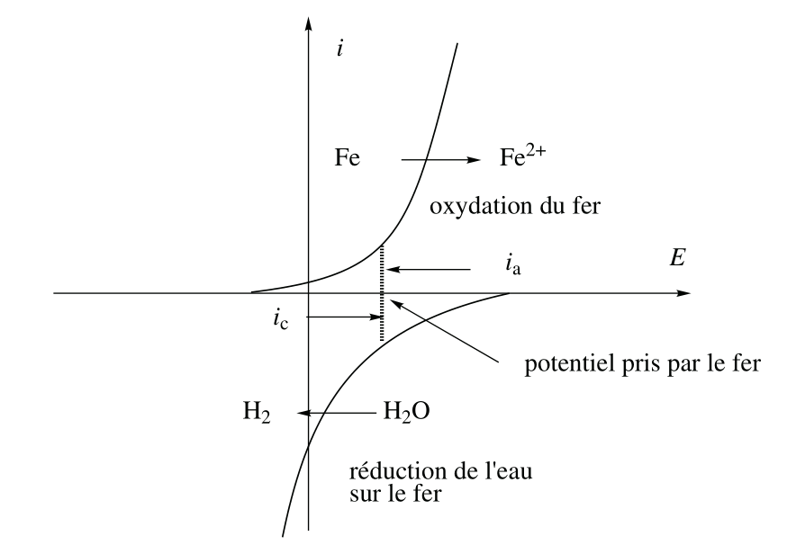
Fosset MPSI

Slide 6
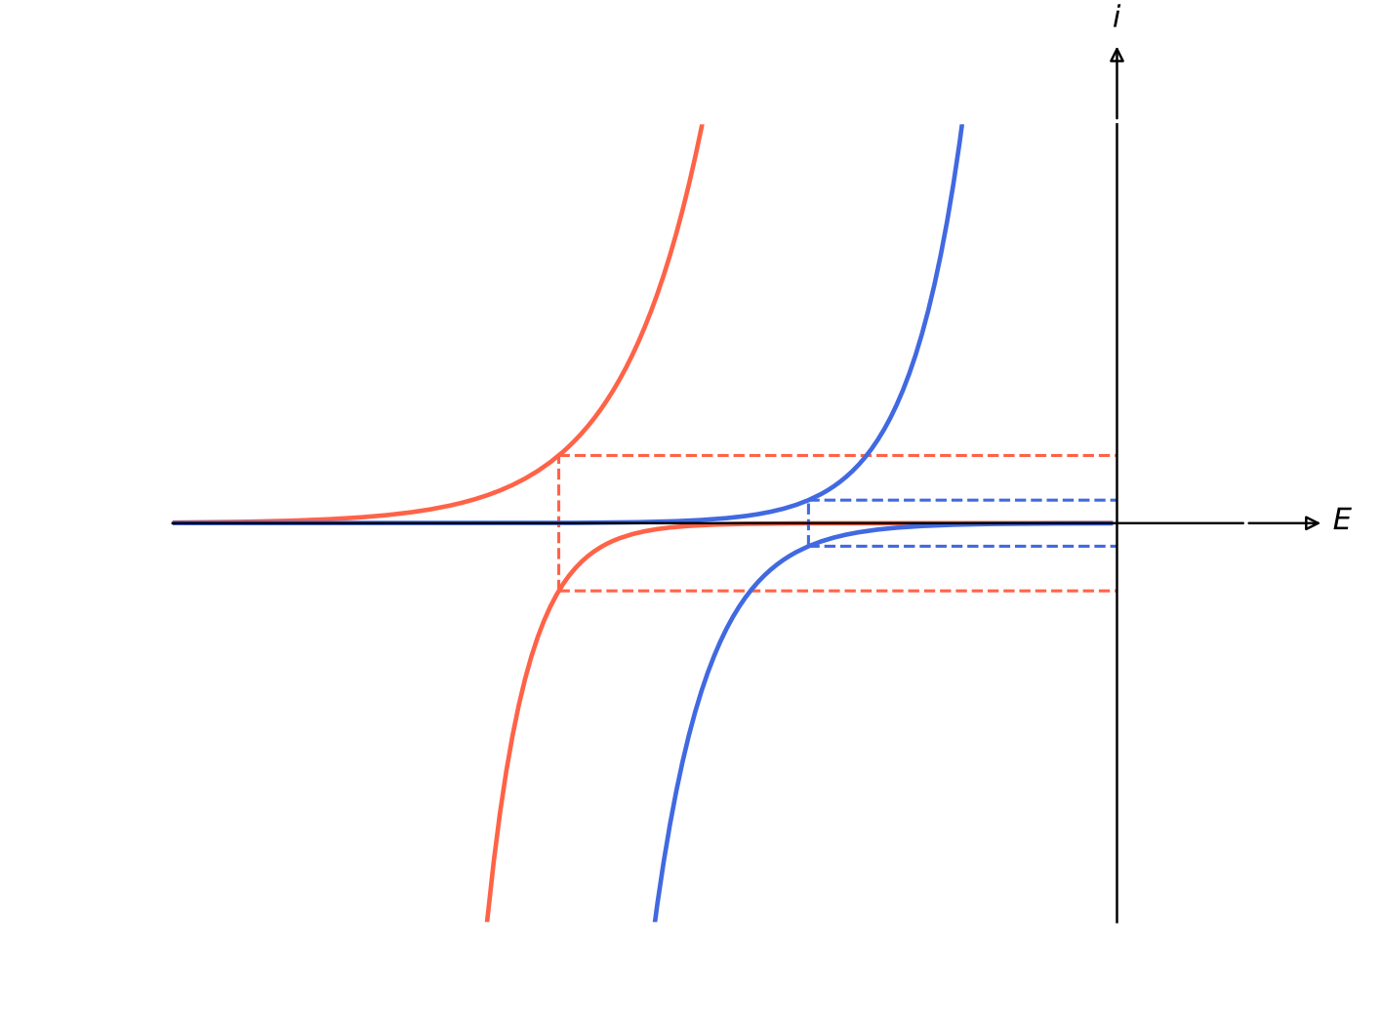
Les métaux sont séparés
Em : Potentiel mixte
icor : Courant de corrosion
$$Zn_{(s)}→Zn_{(aq)}^{2+}$$
$$Fe_{(s)}→Fe_{(aq)}^{2+}$$
Fe
Zn
$$i_{cor}^{Zn}$$
$$i_{cor}^{Fe}$$
$$E_{m}^{Fe}$$
$$−i_{cor}^{Fe}$$
$$E_{m}^{Zn}$$
$$−i_{cor}^{Zn}$$
$$H_{2(g)}←H_{(aq)}^{+}$$
$$H_{2(g)}←H_{(aq)}^{+}$$
$$Zn$$
$$Fe$$

Slide 7
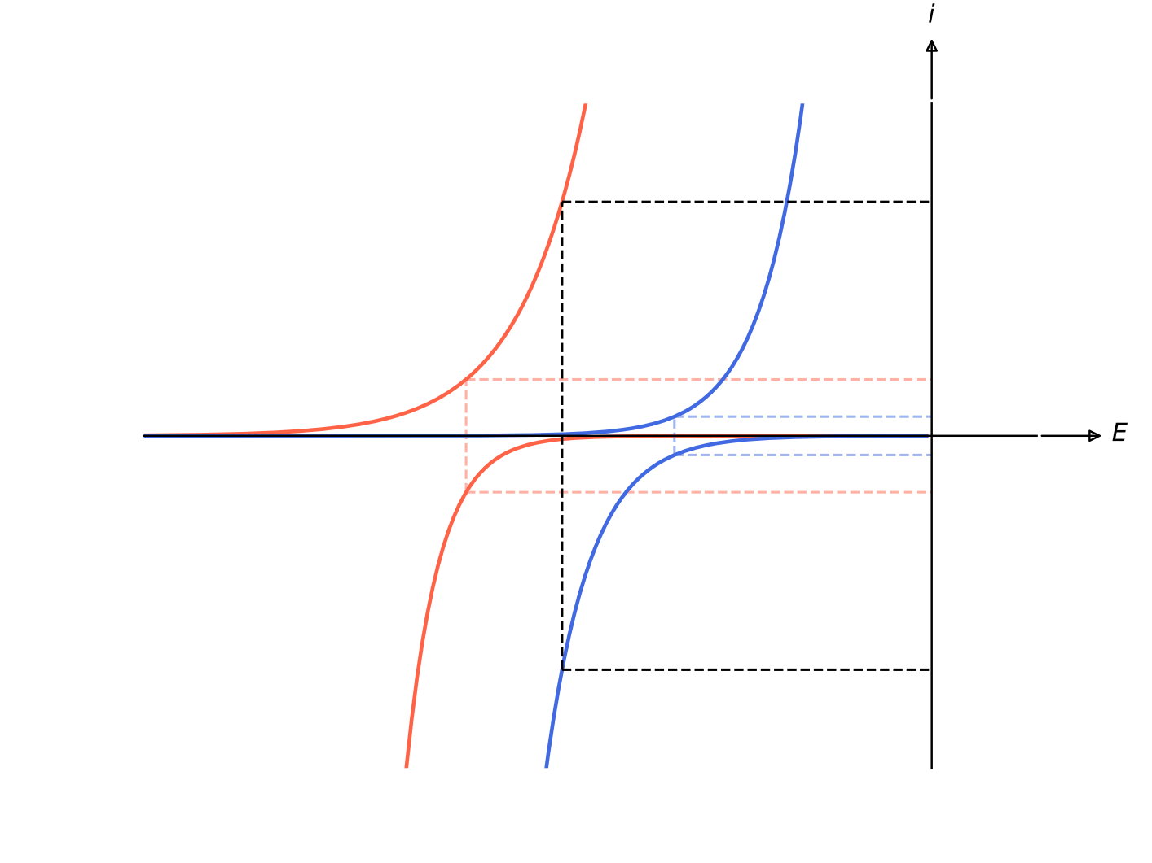
Les métaux sont reliés électriquement
i
e⁻
Em : Potentiel mixte
icor : Courant de corrosion
Fe
Zn
$$Zn_{(s)}→Zn_{(aq)}^{2+}$$
$$Fe_{(s)}→Fe_{(aq)}^{2+}$$
$$i_{cor}$$
$$E_{m}$$
$$H_{2(g)}←H_{(aq)}^{+}$$
$$−i_{cor}$$
$$H_{2(g)}←H_{(aq)}^{+}$$
$$Zn$$
$$Fe$$

Slide 8
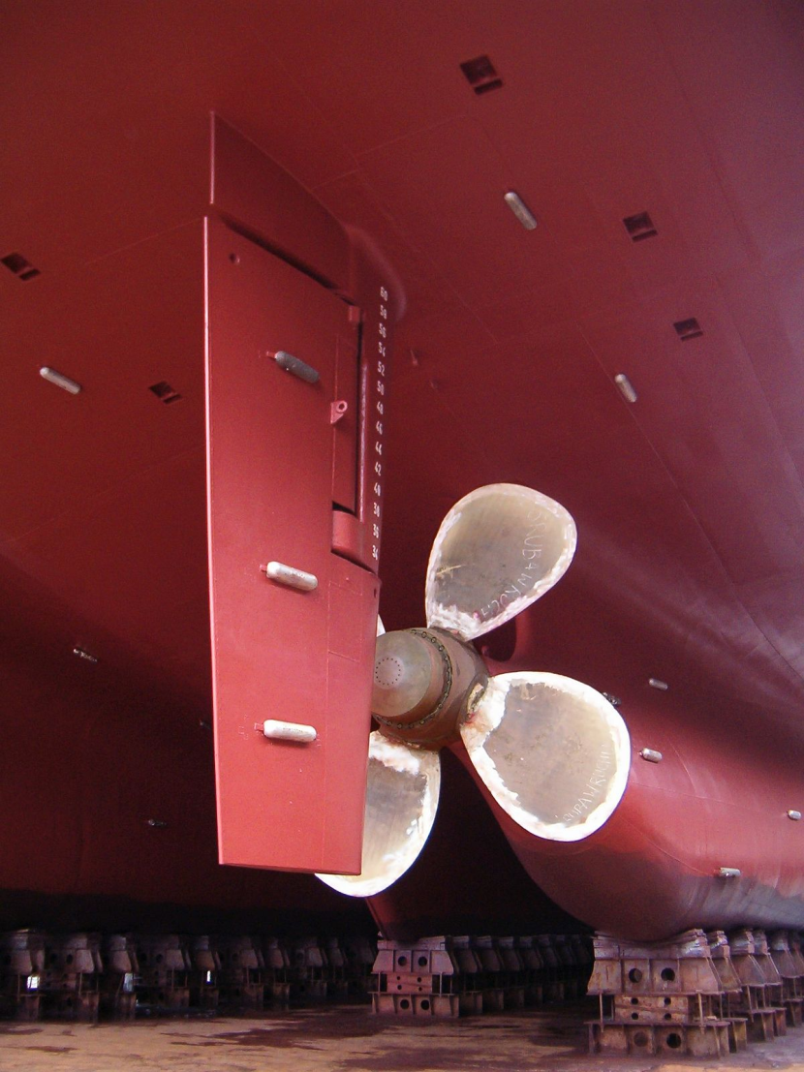
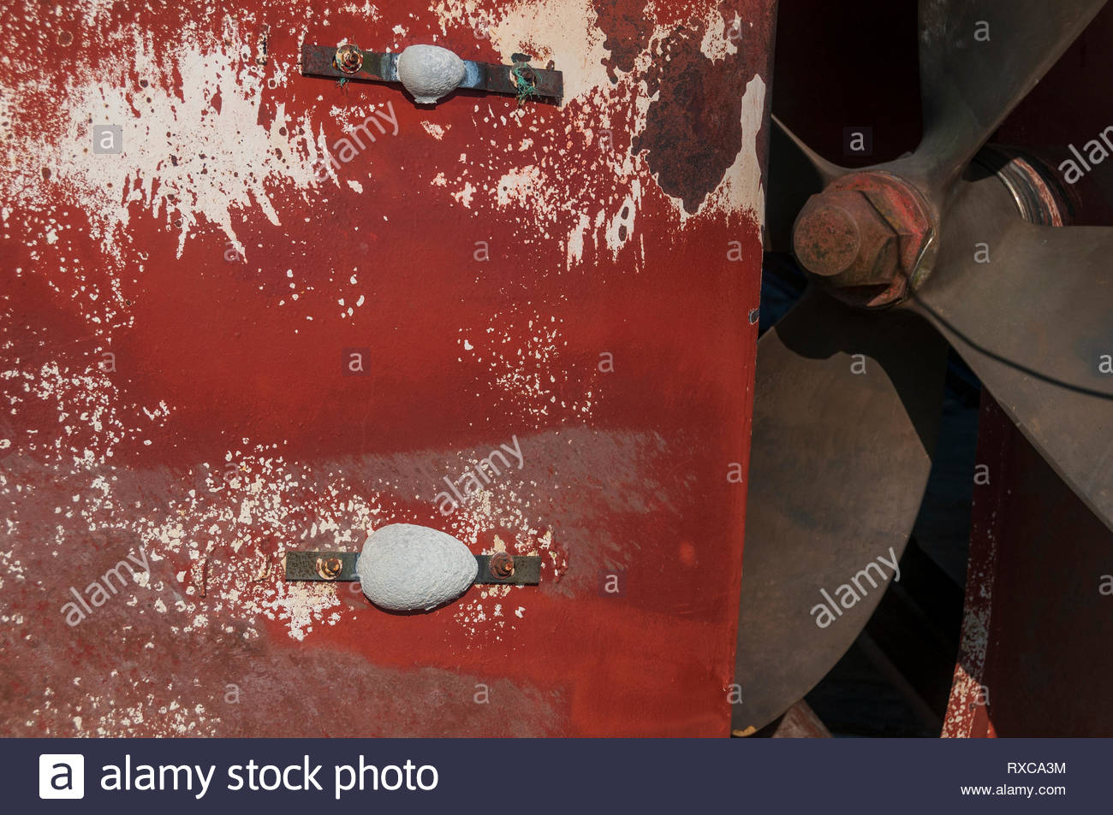
Anode sacrificielle de zinc sur un bateau
Source : h2o bateau

